Slide 1
Match3 game
Game xếp hình

Slide 2

Trang menu

Slide 3
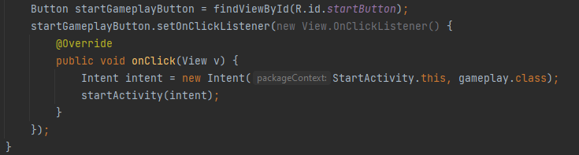
Nhấn nút "Bắt đầu" chuyển trang

Slide 4
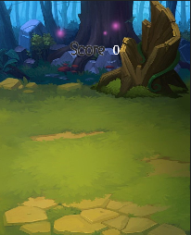
Trang gameplay

Slide 5
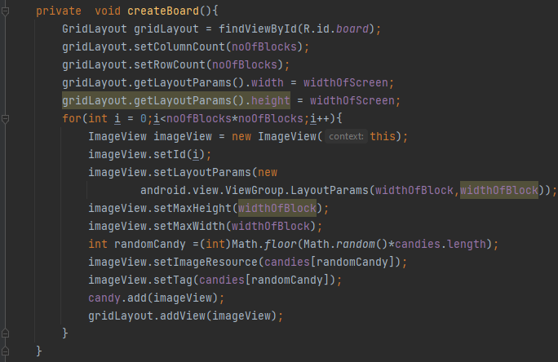
Tạo bảng và đặt các ảnh kẹo

Slide 6






Các ảnh kẹo

Slide 7
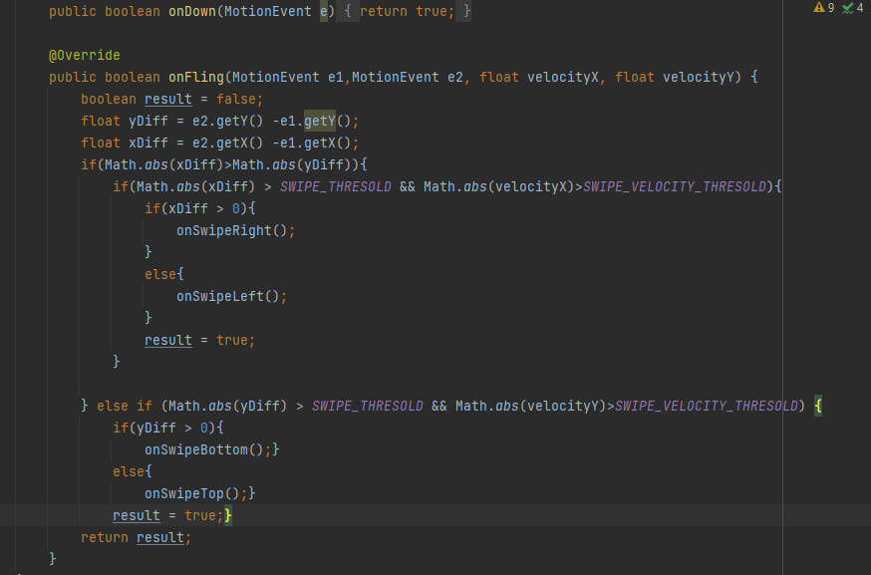

Slide 8
lớp OnSwipListener để xử lý các cử chỉ vuốt trên một View trong ứng dụng Android. Lớp này triển khai giao diện View.OnTouchListener để xử lý sự kiện chạm (touch events) trên View.
Lớp OnSwipListener có các thành phần sau:
gestureDetector: Đối tượng của lớp GestureDetector được sử dụng để phát hiện các cử động vuốt trên View.
Constructor OnSwipListener(Context context): Tạo một đối tượng GestureDetector và liên kết nó với một instance của lớp GestureListenr.
Lớp GestureListenr là một lớp nội tạo(private inner class) kế thừa từ GestureDetector.SimpleOnGestureListener. Nó xác định các ngưỡng và tác vụ thực hiện khi phát hiện sự kiện vuốt.
Các phương thức sau đây trong GestureListenr quyết định hành động dựa trên hướng và tốc độ của cử động vuốt:
onDown(MotionEvent e): Trả về true để xác nhận sự kiện.
onFling(MotionEvent e1, MotionEvent e2, float velocityX, float velocityY): Xử lý sự kiện vuốt theo các hướng khác nhau (trên, dưới, trái, phải).
Các phương thức onSwipeLeft(), onSwipeRight(), onSwipeTop(), và onSwipeBottom() trong OnSwipListener có thể được ghi đè (override) để thực hiện các tác vụ cụ thể khi người dùng vuốt theo từng hướng tương ứng.

Slide 9
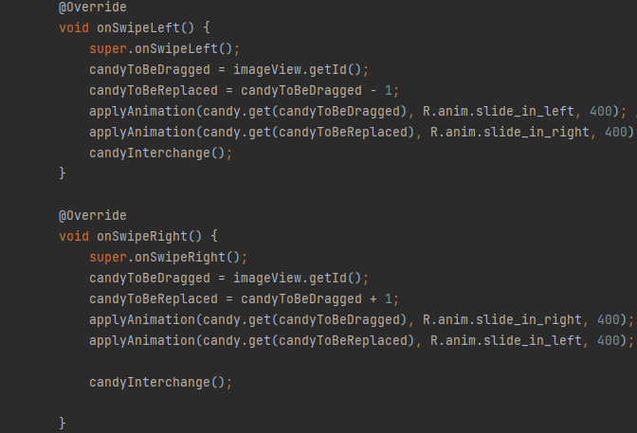
Thực hiện di chuyển ảnh kẹo khi vuốt

Slide 10

-ApplyAnimation thực hiện sử dụng animation từ file slice_in_left.xml cho hành động vuốt màn hình,duration 400 điều chỉnh thời gian cho animation,candyToBeDragged và candyToBeReplaced chỉ đối tượng muốn tạo animation,swapCandies làm cho kẹo quay về vị trí cũ sau khi swap,candyInterChange thực hiện di chuyển kẹo sau khi vuốt
-tương tự cho vuốt phải,vuốt xuống,vuốt lên

Slide 11
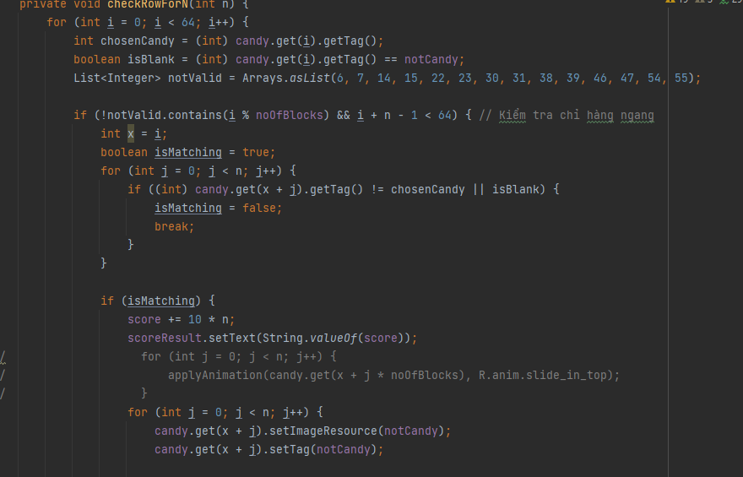
-checkRowForN,checkColForN thực hiện vòng lặp duyệt qua các ô trong bảng 8x8,thuật toán kiểm tra nếu có n kẹo được truyền vào giống nhau thì xóa đi và moveDownCandies thêm kẹo vào chỗ bị mất
-score được tăng lên mỗi khi chạy hàm

Slide 12

Kiểm tra kẹo theo điều kiện
RepeatChecker thực hiện các hàm checkRowForN,checkColForN với giá trị được truyền vào
Dùng interval để lặp lại sau thời gian cố định
mHandler.postDelayed(repeatChecker, interval). Điều này thiết lập một lặp lại
startRepeat được sử dụng để bắt đầu lặp lại. Nó sẽ gọi mHandler.removeCallbacks(repeatChecker) để huỷ bỏ lặp lại trước đó (nếu có), sau đó gọi mHandler.postDelayed(repeatChecker, interval) để bắt đầu lặp lại đầu tiên.

Slide 13
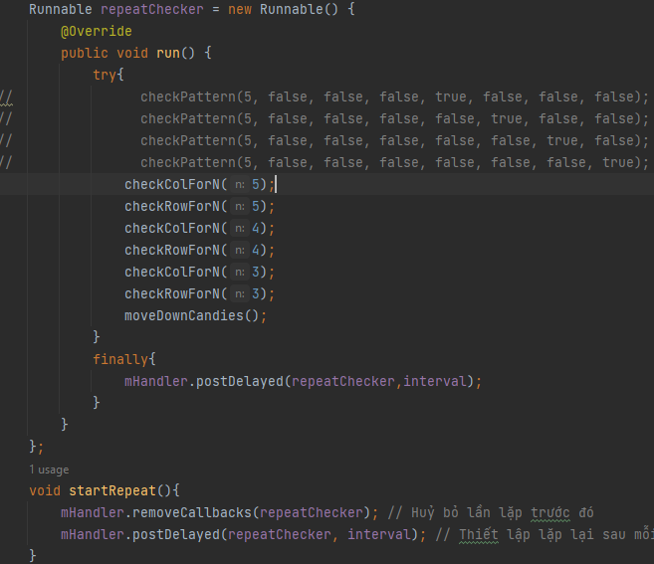

Slide 14
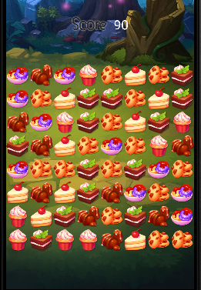
gameplay

Slide 15
END

